Slide 1
ENERGY BOOST voor Vrouwen in Credit Management

Slide 2
Welkom
  Nieuwsgierig naar de ENERGY BOOST voor Vrouwen in Credit Management?
  Je energieker voelen en dit gedurende de hele dag?
  De bekende middagdips vaarwel zeggen?
  Een betere focus en uithoudingsvermogen?

Slide 3
Peiling: vraag 1
Wie eet er al suikervrij?
JA
NEE

Slide 4
Peiling: vraag 2
Wie drinkt er dagelijks ± 1,5 liter water?
JA
NEE

Slide 5
Peiling: vraag 3
Wie slaat er altijd/vaak/wel eens het ontbijt over?
JA
NEE

Slide 6
Peiling: vraag 4
Wie zweert er bij Cola (light) of koffie om er weer even tegenaan te kunnen?
JA
NEE

Slide 7
Peiling: vraag 5
Wie heeft er last van de bekende middagdip?
JA
NEE

Slide 8

Voorstellen:
Helen Boetekees
Certified Sugarchallenge Coach
Liefdevol Bewust Kiezen

Slide 9

Voorstellen:
Thera Rooth
Certified Sugarchallenge Coach
Food For Your Rooths

Slide 10
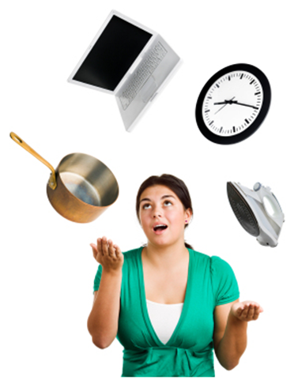
Inleiding

Slide 11
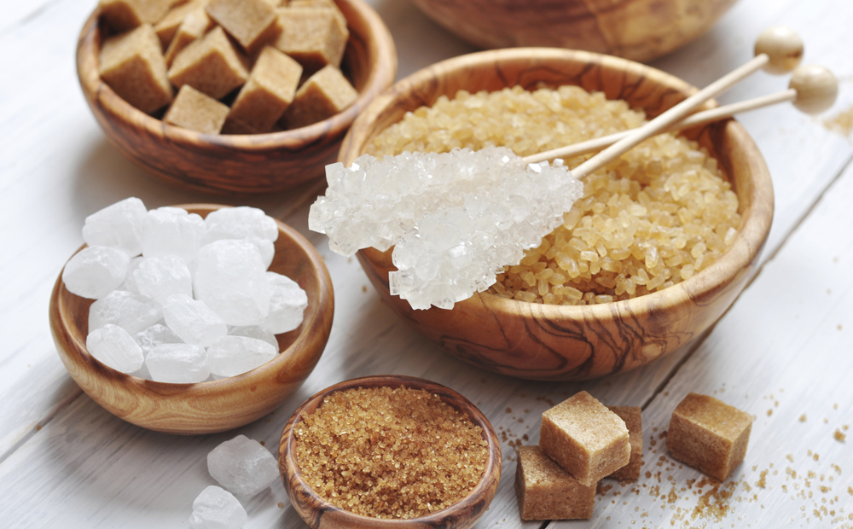
Suiker

Slide 12
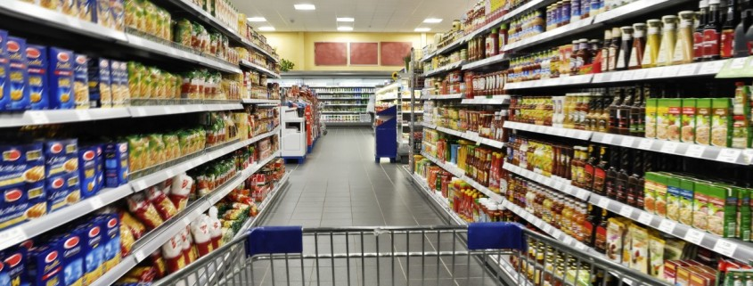
Suiker op onverwachte plekken

Slide 13

Suikerspiekpas

Slide 14
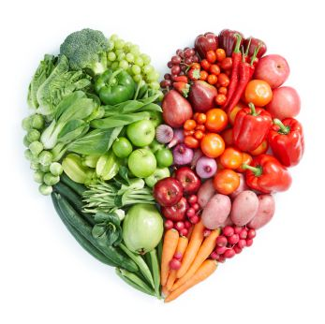
Voeding en gezondheid
“Laat uw voeding
uw medicijn zijn
en uw medicijn
uw voeding”
Hippocrates

Slide 15
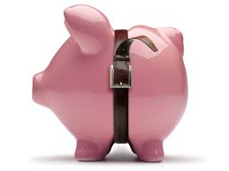
Bezuinigen…

Slide 16

Eerste bezuinigingsronde

Slide 17
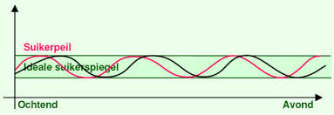
Bloedsuikerspiegel

Slide 18
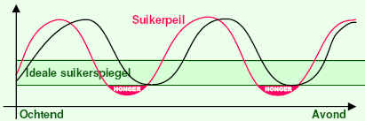
Te hoge en te lage bloedsuikerspiegel

Slide 19
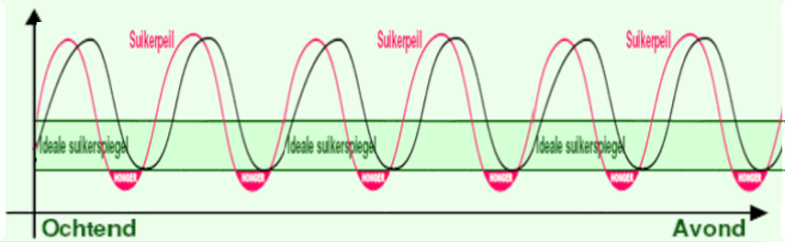
Bloedsuikerspiegel met tussendoortjes

Slide 20
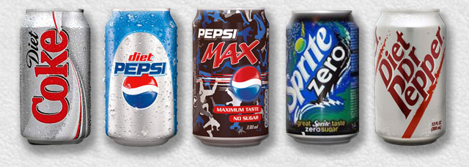
Zoetstoffen in Light producten

Slide 21

Figuurlijke suiker

Slide 22

Chemische stoffen verstoren de interne communicatie

Slide 23
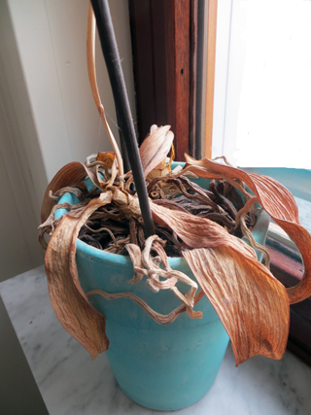
Wat doe je met deze plant?
Weggooien
Water geven
Nieuwe kopen
Plantenvoeding geven
Betere standplaats geven
Liefde, aandacht, zorg, geduld

Slide 24
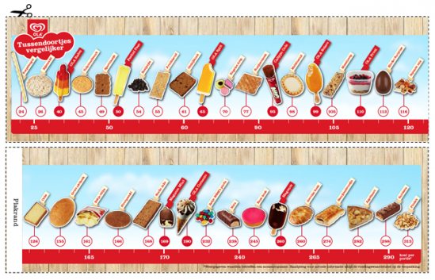
Vullen?

Slide 25
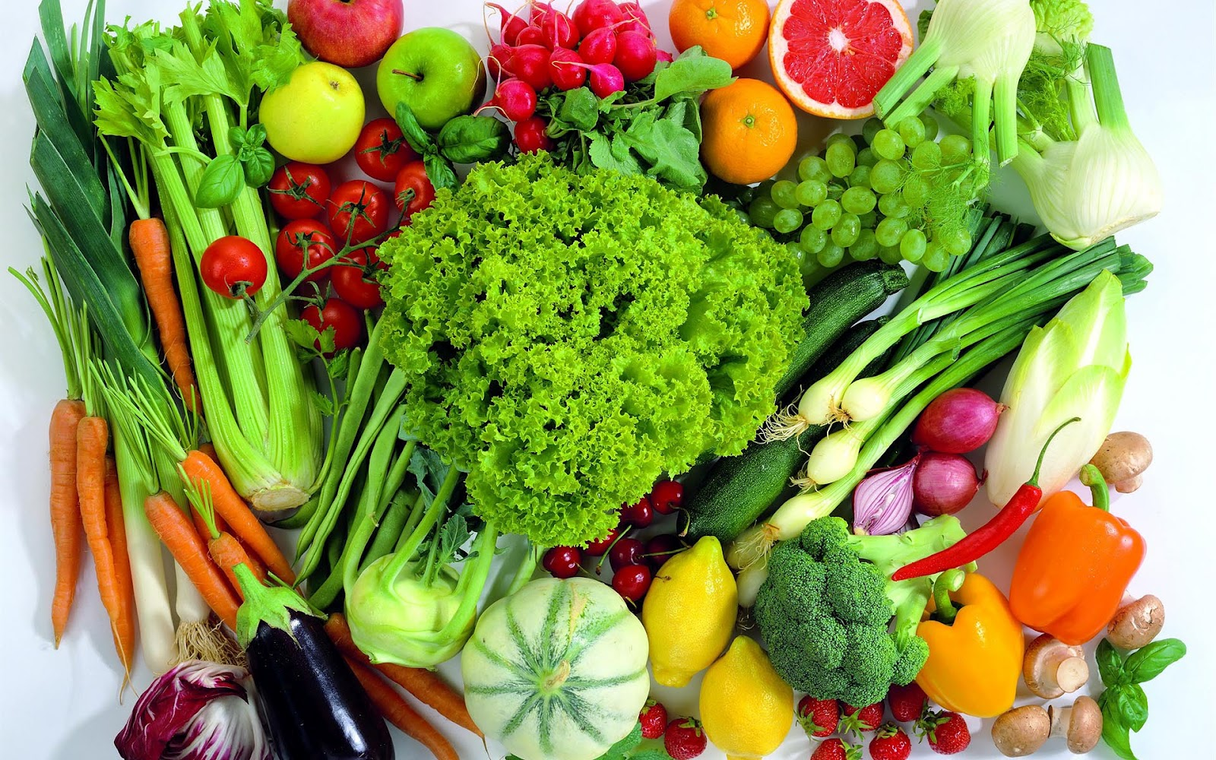
Voeden!

Slide 26
Tips voor meer energie
Suikers vermijden
Etiketten lezen en let op smaakversterkers
Gezonde vetten
Verse groenten en fruit
Stress reduceren of compenseren
Bewegen
Sugarchallenge boeken

Slide 27

Nooit meer suikers?

Slide 28
Peiling: vraag 1
Wie gaat er suikervrij eten?
JA
NEE

Slide 29
Peiling: vraag 2
Wie gaat er minstens 1,5 liter water drinken?
JA
NEE

Slide 30
Peiling: vraag 3
Wie slaat er nooit meer het ontbijt over?
JA
NEE

Slide 31
Peiling: vraag 4
Wie zweert er bij deze de Cola (light) en koffie af om er weer even tegenaan te kunnen?
JA
NEE

Slide 32
Peiling: vraag 5
Weet je nu waar je die middagdip van krijgt en hoe je dat kunt voorkomen?
JA
NEE

Slide 33
Zijn er nog vragen?

Slide 34
Bedankt voor jullie aandacht

